Slide 1

NÁZEV ŠKOLY: Základní škola Konstantinovy Lázně, okres Tachov, příspěvková organizace
AUTOR: Mgr. Hana Vrtělková
NÁZEV: VY_32_INOVACE_Vl_09_Severní Čechy
ČÍSLO PROJEKTU: CZ.1.07/1.4.00/21.004
TEMA: Severní Čechy

Slide 2
Anotace:
Prezentace učiva: severní Čechy
Žáci si zopakují znalosti měst, řek, povrchu a průmyslu dané oblasti.
Vyhledávají objekty ve svých příručních mapách, přiřazují názvy pohoří a nížin.
Učební materiál vede žáky k aktivní práci, opravovat případné chyby mohou
přímo v prezentaci.
DUM je určen pro 5. ročník ZŠ, je vhodný pro procvičování učiva.
Pomůcky: příruční mapy, fixy pro psaní na tabuli, obměna : možno vytisknout
karty s názvy pohoří, vrcholů, nížin, měst.
Při práci využijí žáci pro kontrolu odkrytí barevného pole a hypertextových odkazů
v nadpisech otevřou stranu se správným řešením, která je v závěru prezentace.
V jednotlivých obrazech je opět odkaz pro návrat zpět.
Autorem materiálu a všech jeho částí, není-li uvedeno jinak, je Hana Vrtělková.

Slide 3
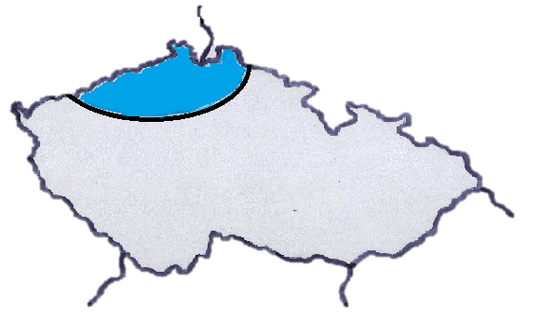
Jaká oblast české republiky je vyznačena modře?
Severní Čechy
Notes:
Pod modrým obdélníkem je správný název oblasti.

Slide 4
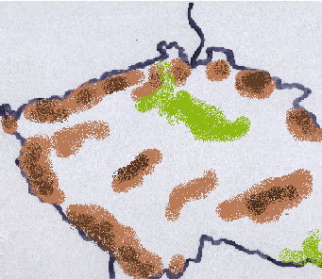
Pojmenuješ správně pohoří a nejvyšší hory?
1124
1214
793

Slide 5
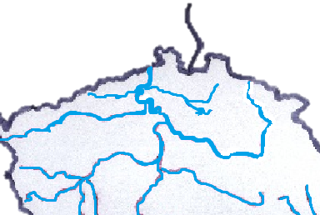
Jak se jmenují vyznačené řeky, vodní nádrž a rybník

Slide 6
Pojmenujete-li správně města podle jejich charakteristik, získáte název památného místa
Postupně zbourané a poté postavené nové město
Lázně
Skleněná bižuterie se vyrábí v
Město textilního průmyslu
V okolí se rozkládají vinice a sady
Středisko chmelařství (bez háčku)
Důležitý přístav na Labi
Město s významným potravinářským průmyslem
Průmyslové město ležící na soutoku Labe a Bíliny
 |  |  |  |  |  |  |  | 1 | -
 |  |  |  |  |  |  |  | 2
 |  | 3
 |  |  |  | 4
 |  |  |  |  |  |  |  |  |  | 5
 |  |  |  |  |  |  |  | 6
 |  |  |  |  | 7
 |  |  |  |  | 8
9 |  |  |  |  | - |  |  |  | -

Slide 7
Označ nejrozšířenější průmyslová odvětví severních Čech
Průmysl paliv a energetiky
Hutnictví
Strojírenství
Chemický průmysl
Dřevozpracující průmysl
Papírenský průmysl
Sklářství
Keramický průmysl
Textilní a oděvní průmysl
Potravinářský průmysl
Vyber nejrozšířenější plodiny, které se pěstují v této oblasti a chovaná užitková zvířata
Cukrovka
Brambory
Len
Řepka
Zelenina
Ovoce
Vinná réva
Chmel
Obilniny
Skot
Prasata
Drůbež
Ovce
Ryby
Koně

Slide 8
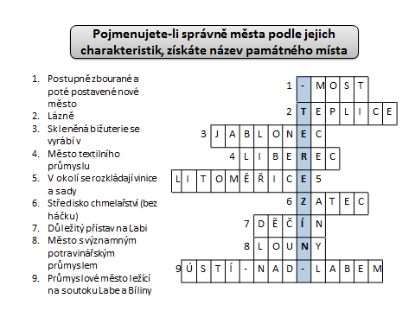
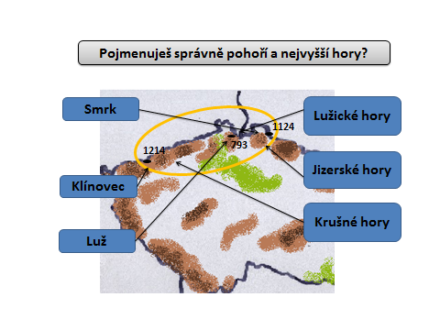
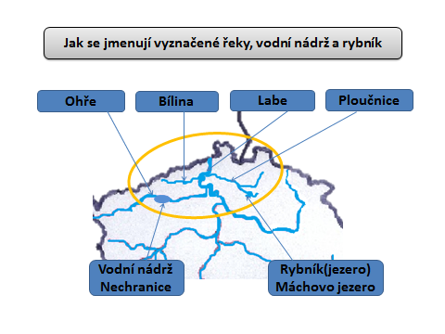
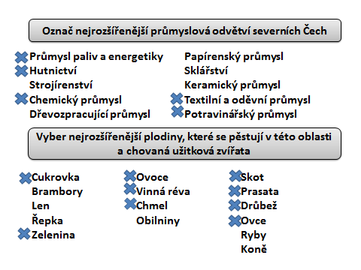
Str. 6
Str. 4
Str. 5
Str. 7

Slide 9
Citace:
www.office.microsoft.com

